Slide 1
Ponadnarodowa mobilność kadry edukacji szkolnej – konferencja podsumowująca
Program Operacyjny Wiedza Edukacja Rozwój 2014-2020
Współfinansowany z Europejskiego Funduszu Społecznego
Nr umowy POWERSE-2018-1-PL01-KA101-047916

Slide 2
Umowa zawarta między:
Fundacją Rozwoju Systemu Edukacji (FRSE) z siedzibą w Warszawie
a beneficjentem:
Gminą Recz
Organizacja beneficjenta: Szkoła Podstawowa im. Stefana Czarnieckiego w Reczu
Strony umowy

Slide 3
Maksymalna kwota przyznanej dotacji wynosi: 85 515,24 PLN
Projekt realizowany w okresie 36 miesięcy: 28.09.2018 – 26.09.2021
Dofinansowanie i czas trwania projektu

Slide 4
Dotacja przeznaczona jest na realizację projektu: „Komunikacja – kooperacja, czyli zwiększenie współpracy transnarodowej dzięki zmniejszeniu barier komunikacyjnych”
Liczba uczestników: 5 nauczycieli
Szczegóły dotacji: podróż (Malta – St. Julians, St. Paul’s Bay), wsparcie indywidualne, wsparcie organizacyjne, opłata za udział w kursie
Przeznaczenie dotacji

Slide 5
Plakat informacyjny

Slide 6
Celem projektu jest:
Zwiększenie kompetencji metodycznych nauczycieli
Zwiększenie zakresu użycia technologii informacyjno-komunikacyjnych
Pozyskanie partnerów zagranicznych
Wprowadzenie innowacyjnych metod nauczania – CLIL
Zwiększenie znajomości języków obcych wśród kadry nauczycieli
Cele i założenia projektu

Slide 7
Informowanie o projekcie nauczycieli, rodziców i uczniów
Prowadzenie bezpłatnych kursów z języka angielskiego
Realizacja szkoleń metodycznych przez nauczycieli
Realizacja otwartych lekcji koleżeńskich
Organizacja konferencji informacyjnych o projekcie
Powstanie Klubu Przyjaciół Unii Europejskiej
Realizacja Europejskiego Dnia Języków Obcych
Powstanie Dyskusyjnego Klubu Bajkowego
Zakończenie i podsumowanie projektu
Przykładowe działania podejmowane w ramach projektu

Slide 8
Nawiązanie współpracy międzynarodowej z innymi szkołami w Europie
Wymiana dobrych praktyk i innowacyjnych metod nauczania
Uatrakcyjnienie nauki języków obcych
Wzrost wiedzy i kompetencji nauczycieli
Wzrost prestiżu szkoły w środowisku lokalnym i gminy w regionie
Cele projektu dla szkoły

Slide 9
Wzrost kompetencji językowych
Rozwijanie umiejętności współpracy w zespole
Kształtowanie umiejętności uczenia się
Kształtowanie postaw otwartości i tolerancji
Rozwój kompetencji międzykulturowych
Wzrost świadomości obywatelskiej
Cele projektu dla uczniów

Slide 10
Nawiązanie współpracy ze szkołą w Żylinie (Słowacja) – planowany przyjazd uczniów i nauczycieli do Recza w dniach 1-3 czerwca 2022
Złożenie wniosku w ramach projektu „Ponadnarodowej mobilności uczniów” – możliwość finansowania wyjazdów zagranicznych dla uczniów Szkoły Podstawowej w Reczu – szkoła złoży wniosek w roku 2022
Dalsze plany

Slide 11
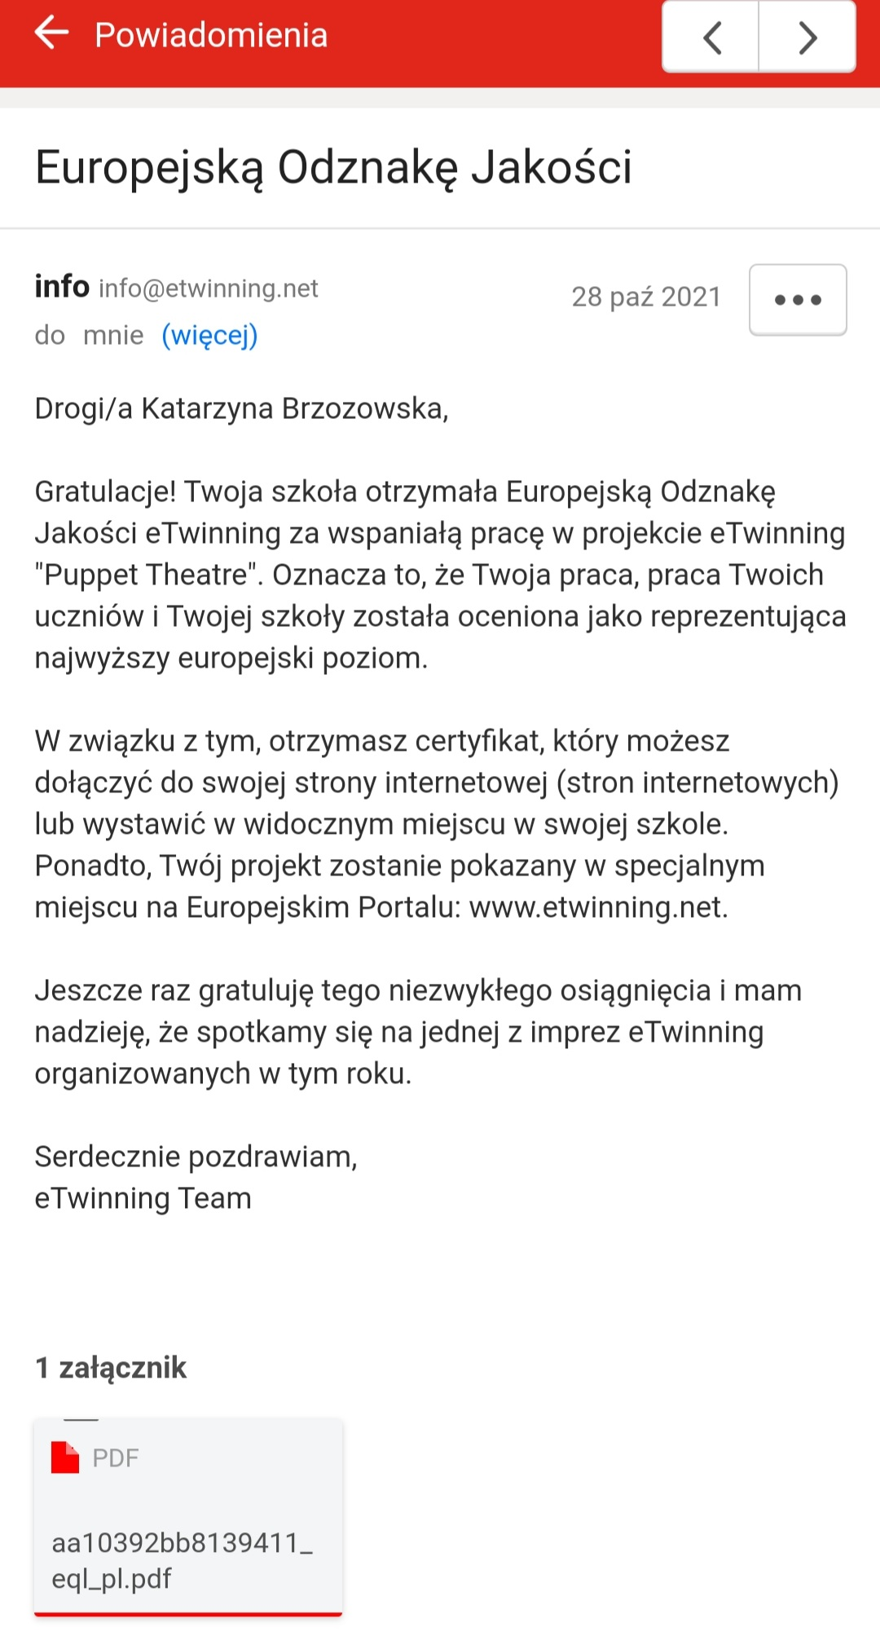
1. Podniesienie kompetencji językowych nauczycieli u 60% nauczycieli
2. Podniesienie kompetencji metodycznych nauczycieli języka angielskiego
3. Wzrost umiejętności praktycznego stosowania języka obcego u uczniów
4. Polepszenie wiedzy i umiejętności – wzrost średniej ocen z języka angielskiego (2019 – 3,27; 2021 – 3,91)
5. Lepszy wynik egzaminu ósmoklasisty (2019 – 50,9%; 2021 – 59%)
6. Funkcjonowanie pracowni językowej
7. Uzyskanie Europejskiej odznaki jakości za projekt E-Twinnig Puppet Theatre
8. Wzrost umiejętności posługiwania się TIK
9. Wprowadzenie nowych i innowacyjnych metod pracy (CLIL, metody aktywizujące, metody kreatywne)
10. Pozyskanie partnerów zagranicznych
11. Promocja szkoły
12. Zdobycie doświadczenia w realizacji projektów międzynarodowych
Główne efekty

Slide 12
Informacje o projekcie zamieszczamy:
Na stronie internetowej Szkoły Podstawowej w Reczu
Na profilu facebookowym szkoły
Na stronie internetowej Gminy Recz – BIP (sesja Rady Miejskiej)
Mobility tool + - platforma projektu Erasmus +
Promocja projektu

